Slide 1
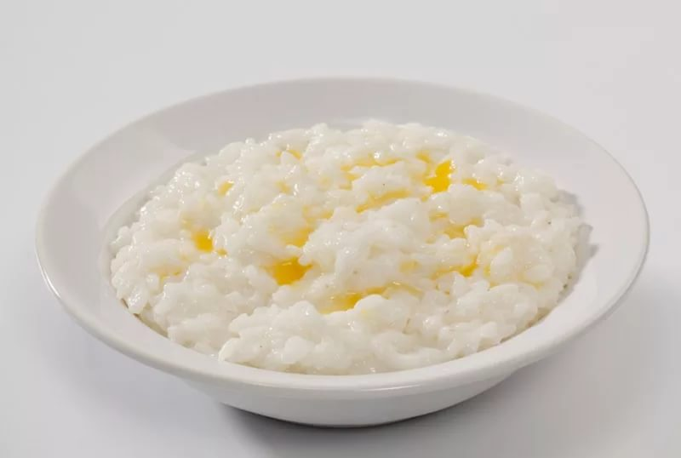
Тема: Почему полезна каша?
Выполнили: учащиеся 3а класса
Гантимурова Полина
Головецкая Кира
Ржахов Андрей
Руководитель: Шахурова Е. И.,
учитель начальных классов

Slide 2
задачи:
- изучить литературу по теме;
- узнать историю каши и её значение для здоровья человека;
- провести изучение мнений учащихся о кашах методом анкетного опроса;
- изготовить книжку, которая бы привлекла внимание к каше как популярному продукту питания современного человека.

Slide 3
методы исследования:
- изучение и анализ литературы, анализ понятий, сравнение информации различных источников, обобщение изученного материала;
- анкетирование;
- наблюдения.

Slide 4
Ожидаемые результаты:
если дети будут больше знать о пользе каши, то, возможно, полюбят это блюдо или хотя бы изменят своё отношение к каше в лучшую сторону.

Slide 5
Что такое каша?
В Википедии сказано, что «каша — блюдо из разваренных в воде (или в молоке) зёрен, иногда с такими добавками, как соль, сахар, приправы, молоко, фрукты и сухофрукты, варенье».

Slide 6
Сказки о каше

Slide 7
русские народные пословицы
- Русского мужика без каши не накормишь.
- Каша — мать наша, а хлеб — кормилец.
- Кашевар живет сытее князя.
- В родной семье и каша гуще.
- Густая каша семьи не разгонит.

Slide 8
Каша в мире.
Египтяне – любители манки.
Китай и Япония – «рисовые» страны.
В странах Восточной Европы тоже
жалуют гречневую кашу.
Жители Средней Азии любят рис.
Австралийцы на завтрак предпочитают овсяную кашу.

Slide 9
Считаете ли Вы кашу полезным продуктом?

Slide 10
Какие каши Вы любите?
Название каши | Количество учащихся
Манная | 21
Гречневая | 12
Рисовая | 7
Пшённая | 4
Кукурузная | 3
Овсяная | 1
Ячневая | 1
Не любят | 5

Slide 11
Как часто Вы кушаете каши?

Slide 12
заключение
- каша не способствует ожирению;
- утренние каши повышают концентрацию внимания на целый день;
- люди, которые регулярно едят утром кашу, способны лучше противостоять стрессам и находятся в хорошей физической форме;
- каши сытны и недороги.

Slide 13
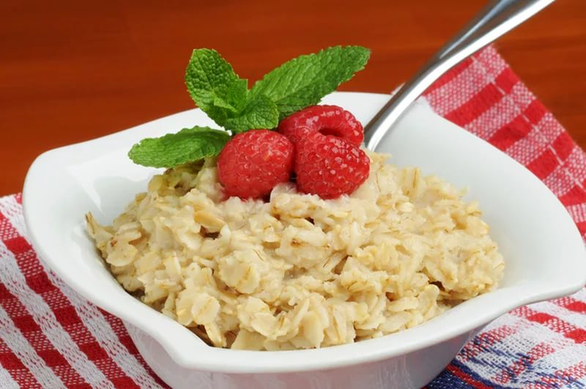
Спасибо за внимание !

